Slide 1
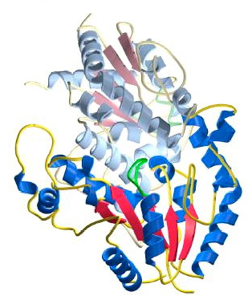
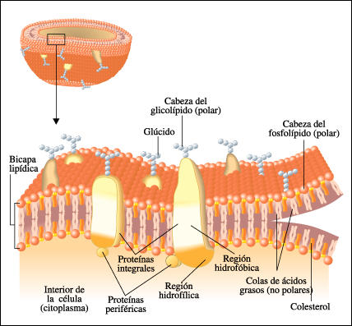
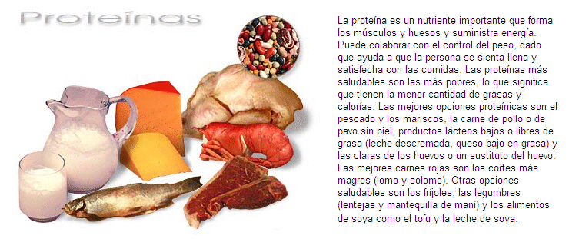
proteína

Slide 2
PROTEÍNAS
Las proteínas son los materiales que desempeñan un mayor numero de funciones en las células de todos los seres vivos. Por un lado, forman parte de la estructura básica de los tejidos (músculos, tendones, piel, uñas, etc.) y, por otro, desempeñan funciones metabólicas y reguladoras (asimilación de nutrientes, transporte de oxígeno y de grasas en la sangre, inactivación de materiales tóxicos o peligrosos, etc.). También son los elementos que definen la identidad de cada ser vivo, ya que son la base de la estructura del código genético (ADN) y de los sistemas de reconocimiento de organismos extraños en el sistema inmunitario.

Slide 3
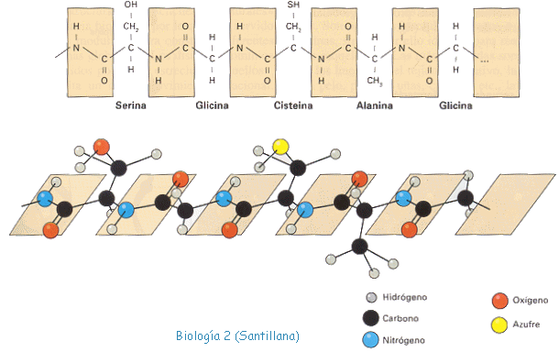
ESTRUCTURA DE LAS PROTEÍNAS
La estructura primaria es la secuencia de aminoácidos de la proteína. Nos indica qué aminoácidos componen la cadena polipeptídica y el orden en que dichos aminoácidos se encuentran. La función de una proteína depende de su secuencia y de la forma que ésta adopte.

Slide 4
PROPIEDADES DE PROTEÍNAS
Desnaturalización.
Consiste en la pérdida de la estructura terciaria, por romperse los puentes que forman dicha estructura. Todas las proteínas desnaturalizadas tienen la misma conformación, muy abierta y con una interacción máxima con el disolvente, por lo que una proteína soluble en agua cuando se desnaturaliza se hace insoluble en agua y precipita.
La desnaturalización se puede producir por cambios de temperatura, ( huevo cocido o frito ), variaciones del pH. En algunos casos, si las condiciones se restablecen, una proteína desnaturalizada puede volver a su anterior plegamiento o conformación, proceso que se denomina renaturalización

Slide 5
funciones de las proteínas
Plástica: Reparar el desgaste diario, producido en el recambio y la renovación celular y síntesis de nuevos tejidos en situaciones de crecimiento y desarrollo, ante heridas, fracturas o quemaduras por ejemplo.
Reguladora: Forman parte de numerosas enzimas, hormonas, anticuerpos o inmunoglobulinas, que llevan a cabo todas las reacciones químicas que se desarrollan en el organismo.
Energética: En ausencia o insuficiencia en la ingesta de carbohidratos, o cuando se realiza un consumo de proteínas que supera las necesidades, proporcionan 4 Kcal/g, siendo este el fenómeno más costoso para el organismo, además de implicar una sobrecarga de trabajo para algunos órganos y sistemas.
Transporte: Contribuyen al mantenimiento del equilibrio de los líquidos corporales y transportan algunas sustancias, por ejemplo el hierro o el oxígeno.

Slide 6

Cómo utilizamos las proteínas
Las proteínas que tomamos a través de los alimentos no son útiles como tales. Por medio de la digestión, absorción y metabolización han de descomponerse en aminoácidos libres, y con éstos, se forman las proteínas propias de cada organismo.

Slide 7
Plegamiento de proteínas
El plegamiento de proteínas es el proceso por el que una proteínas alcanza su estructura tridimensional. La función biológica de una proteína depende de su correcto plegamiento. Si una proteína no se pliega correctamente será no funcional y, por lo tanto, no será capaz de cumplir su función biológica.

